Slide 1
推箱子
109403544
資工二 林祥順

Slide 2
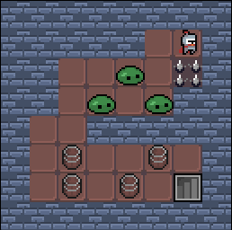
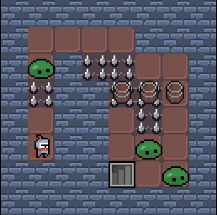
組員與分工
組員 | 負責範圍
林祥順 | 全部

Slide 3
遊戲玩法與規則
上下左右移動角色
若木桶旁有空間則可以被推動
到達樓梯則進入下一層
遇到敵人要消耗一次移動次數

Slide 4
程式架構與流程

Slide 5
使用之函示庫與圖片來源
Masm32 ( gdi32.lib user32.lib kernal32.lib masm32.lib )
Simple Dungeon Crawler 16x16 Pixel Art Asset Pack by o-Lobster.
Thorough CC0 1.0 Public Domain Dedication license.

